Slide 1
Primjer održivosti bioreaktorskog odlagališta komunalnog otpada
Autori: Marin Herenda, dipl.ing.prom. Kristina Tomašić, dipl.ing.građ.

Slide 2
Cilj prezentacije
Naglasiti činjenice o bioreaktorskom odlagalištu u kontekstu planiranja, projektiranja, izgradnje i održavanja odlagališta komunalnog otpada u sklopu Centara za gospodarenje otpadom (CGO) u Republici Hrvatskoj.

Slide 3
Polazne točke – Razlozi izgradnje
Ubrzati proces razgradnje organskih tvari
Ubrzati produkciju odlagališnog plina
Ubrzati inertizaciju otpada

Slide 4
Polazne točke – Regulativa Republike Hrvatske
Zabranjeno odlaganje komunalnog otpada u CGO ukoliko mu masa biorazgradive komponente premašuje 35% od ukupne mase

Slide 5
Polazne točke – Karakteristike odlagališta
Sastav i količina otpada je najvažnija veličina: 70.000 t prethodno obrađenog komunalnog otpada s max 35% biorazgradive komponente koju čine sporije razgradivi materijali
Aktivacija bioreaktorskog odlagališta se odvija u petogodišnjim ciklusima – odlagalište se prekriva radi osiguranja anaerobnih uvjeta – odlagalište se aktivira dodavanjem vode – plin se koristi pet godina

Slide 6
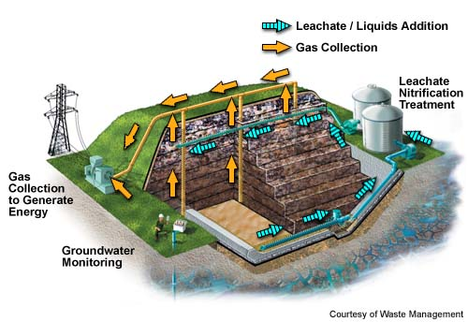
Princip rada bioreaktorskog anaerobnog odlagališta s kontroliranim dodavanjem vode:

Slide 7
Otpad u bioreaktorskom odlagalištu
Na temelju prethodno navedenih karakteristika otpada određuju se način i dinamika ugradnje iz čega slijede vrijednosti bitne za rad i održavanje:
  Vodopropusnost
  Stabilnost

Slide 8
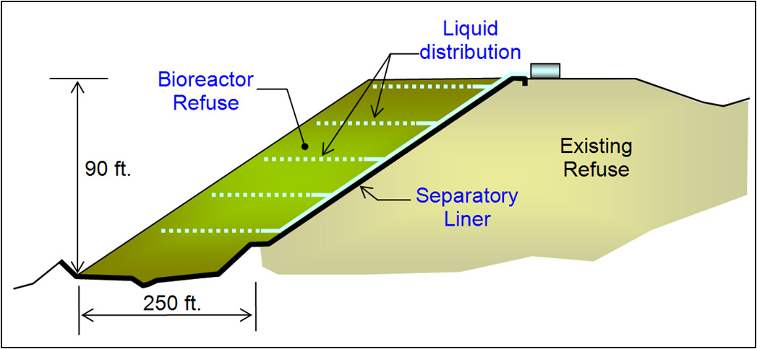
Vodopropusnost
k= 10⁻³ do 10⁻¹⁰ m/s
Loša vodopropusnost vodi do aktivacije manjeg dijela otpada (do 90% otpada može ostati suho)
k_{h}/k_{v} > 10 (procjedna voda na pokosima, začepljivanje drenaže, voda u plinskim bunarima i plinovodima)

Slide 9
Stabilnost
Diferencijalna slijeganja i do 20%
Deformacije u drenažnim cijevima i plinovodima

Slide 10
Utrošak vode u bioreaktorskom odlagalištu
Voda je neophodna za aktivaciju bioreaktorskog odlagališta
Premalo vode ne dovodi do ubrzane razgradnje, a previše vode otežava ekstrakciju plina
Utrošak vode se kreće od 100 do 350 l/t (max 800) odloženog otpada godišnje

Slide 11
Utrošak vode
Uz pretpostavku 200 l/t godišnje, dnevno će trebati 192.000 l vode
Moguće je koristiti procjednu i oborinsku vodu, ali treba računati i s vodom iz vodovodne mreže

Slide 12
Plin u bioreaktorskom odlagalištu
Cilj je veća produkcija odlagališnog plina
Proračuni moraju uzeti u obzir, osim sastava (max 35% sporije razgradivih komponenti) i količine odloženog otpada slijedeće veličine:
  odlagališni plin koji nastaje i prije aktivacije bioreaktorskog odlagališta (unutar 5 godina)
  postotak metana
  postotak prikupljenog plina

Slide 13
Plin u bioreaktorskom odlagalištu
Teorija (u Nm³/h)
Praksa (u Nm³/h)

Slide 14
Financijska korist
Uz pretpostavku da su zadovoljeni tehnički preduvjeti ta da su ekonomska i društvena korist izgradnje prihvatljive veličine, ostaje financijska korist izgradnje bioreaktorskog odlagališta

Slide 15
Financijska korist – troškovi za 5 godina rada
Drenažne cijevi – 1.700.000 Kn
Drenažni šljunak – 850.000 Kn
Jedan plinski motor – generator (600 kW_{el}) – 5.000.000 Kn
Utrošak vode iz vodovodne mreže (50% potreba) – 2.600.000 Kn
Ostalo (5% izgubljenog volumena odlagališta, održavanje, monitoring ...)

Slide 16
Financijska korist – dobit za 5 godina rada
Prodaja eventualno proizvedene električne, odnosno toplinske energije što se, vrlo optimistično, može prikazati izrazom 600 kW_{el} * 250 radnih dana * 24 sata * 5 godina * 0,36 Kn/kWh = 6.480.000 Kn

Slide 17
Zaključak
Planiranje bioreaktorskog odlagališta je vrlo složen problem (projektiranje i održavanje)
Složenost pojačava činjenica da se radi o odlagalištu s prethodno obrađenim komunalnim otpadom u kojem se nalazi max 35% biorazgradivog materijala što je vrlo slab potencijal s obzirom na potencijal za proizvodnju energije
HVALA NA PAŽNJI

